Slide 1


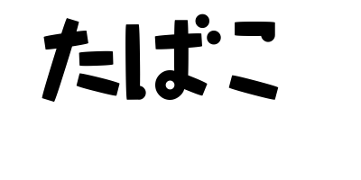
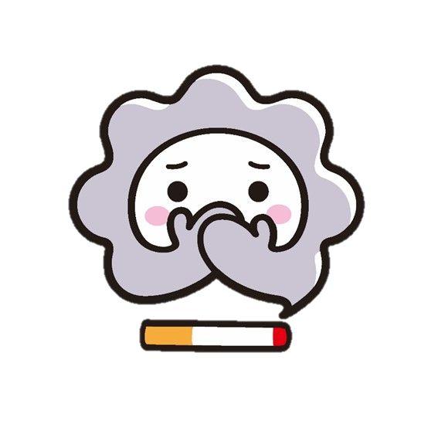


の
何が悪い？
（作成）HAL大阪 岳 茗
厚生労働省
受動喫煙対策推進マスコット
けむいモン
大阪市受動喫煙防止対策
マスコットキャラクター
ケッボちゃん
大阪市 健康局
（一社）大阪府薬剤師会
大阪市学校薬剤師会

Slide 2
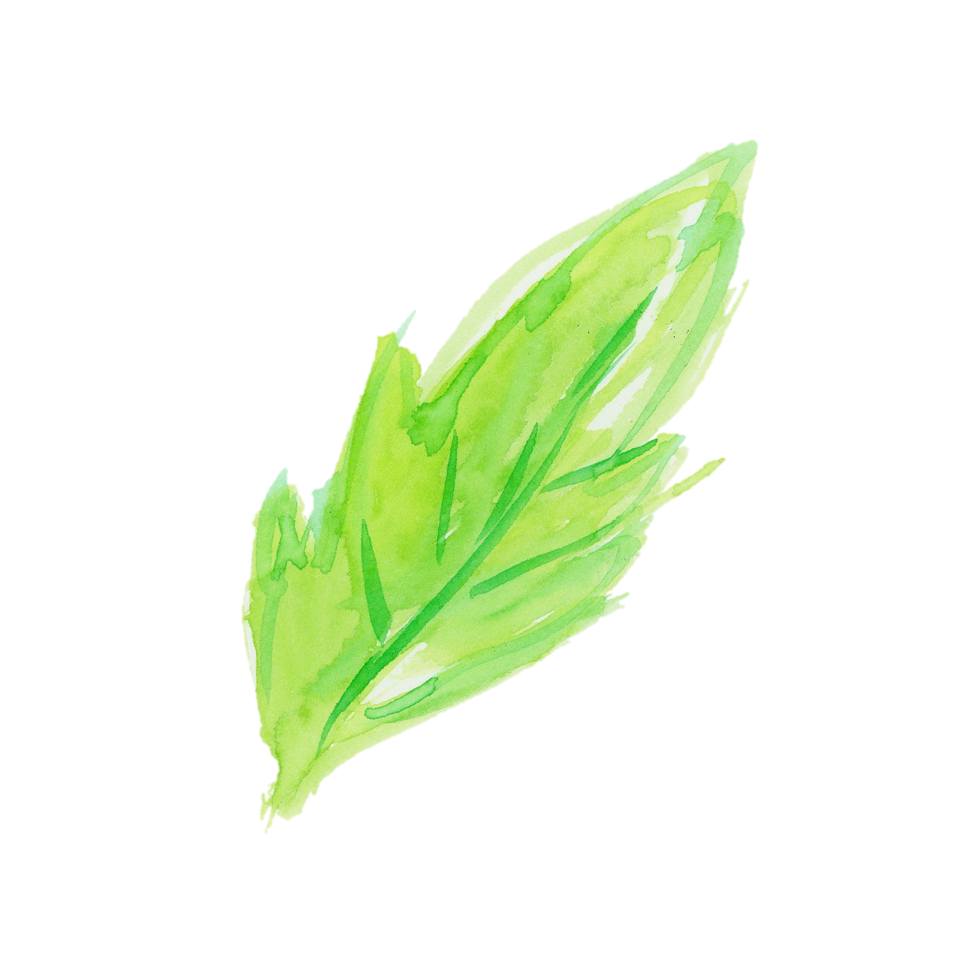

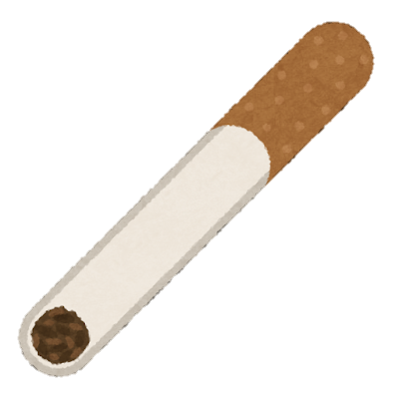
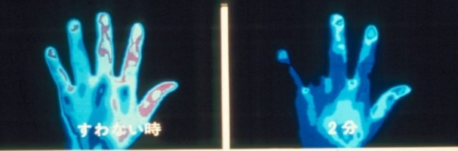
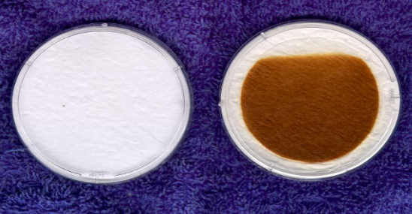

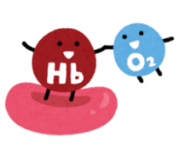

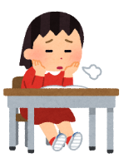



けむり
たばこの の正体は？
煙
かんそう
せいひん
たばこは、たばこという植物の葉を乾燥、加工した製品です。
たばこの葉にはニコチンをはじめ様々な有害物質が含まれています。
たばこ葉を燃やしたり、電気で温めることで、煙を発生させています。
も
けむり
かんそう
たばこ
けむり
タバコ葉
乾燥
たばこの煙の中身
化学物質が約5,300種類、がんの原因になるものが約70種類含まれています。代表的な物質が次の３つです。
ニコチン
タール
いぞん
ヤニと言われる燃やした時に
出る茶色くベタベタした物質。
肺などにくっついて悪さをし、
がんやCOPD*（慢性閉塞性肺疾患）の原因となります。
依存（たばこをやめたくても、
やめられない状態）の原因となる
物質。血管を縮めて、血の流れを
悪くします。
ちぢ
はい
シーオーピーディー
まんせいへいそくせいはいしっかん
使用前のフィルター
けむり
たばこの煙がつくと
す
吸わない時
２分後
３分後
５分後
す
*COPD：肺の生活習慣病ともいわれ、
たばこの煙などの有害物質が原因で肺が炎症を起こし、息がしにくくなる病気
たばこを吸うことによる手の温度変化
一酸化炭素
体中に酸素が運ばれるのをじゃまします。酸素不足によってボーっとして考える力が低下したり、長時間運動することが難しくなったりします。
きつえん
きつえん
通常時
喫煙すると…
喫煙後
酸素不足
酸素
横取りだ～！
えーー！
全身酸素不足になっちゃうよぅ！
元気でないなぁ…
赤血球
（酸素運搬係）
なかよし
一酸化炭素発生
うんぱん

Slide 3
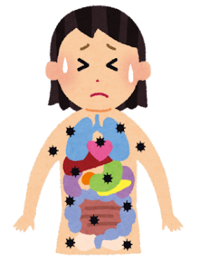
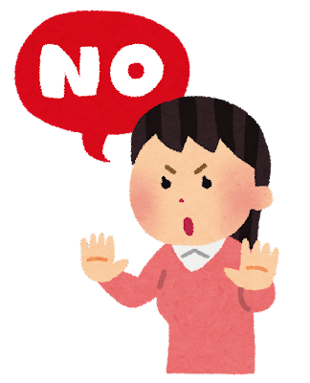
す
たばこを吸うとどうなる？
01 さまざまな病気になる
たばこの有害物質が全身に作用し、多くの病気が引き起こされます。
きつえん
ファクトシート②より超過死亡21.2万人
たばこ対策の推進に役立つファクトシート | e-ヘルスネット（厚生労働省） (mhlw.go.jp)
喫煙によっておきる病気
ししゅうびょう
歯周病
のうそっちゅう
脳卒中
年間
約21.2万人が
死亡
全身の
がん
しんきんこうそく
心筋梗塞
14.4分 政府インターネットテレビより
たばこの煙の恐ろしさ 吸ってる人にも吸わない人にも知ってもらいたいこと｜政府インターネットテレビ (gov-online.go.jp)
とうにょうびょう
糖尿病
ししょう
02 生活に支障が出る
のう
脳に十分な酸素が運ばれず、集中したり考える力が低下します。
また、ニコチン不足によりイライラしやすくなったり、「たばこが吸いたい」という気持ちに支配されるようになります。
す
03 若い時から吸うと危険が増加
えいきょう
成長期の体は、大人よりもたばこの有害物質の影響を受けやすいです。
法律により20歳未満の喫煙は禁止されています。
さい
きつえん
はい
いぞん
肺がんや
心臓病で
死亡する
確率が上昇
吸い始めないことが大事「なんとなく」
「誘われたから」は
やめましょう
依存に
なりやすい
しんぞうびょう
す
さそ

Slide 4
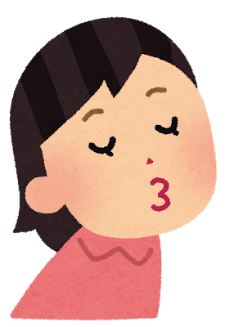
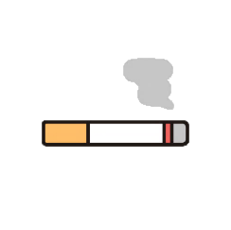

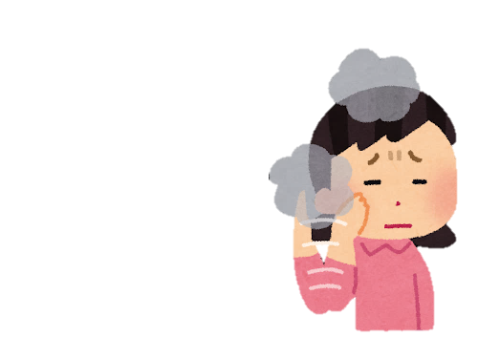

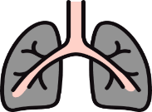


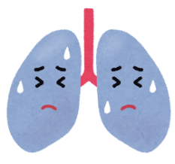
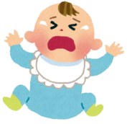

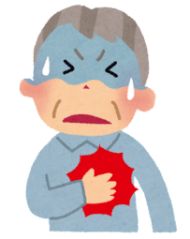
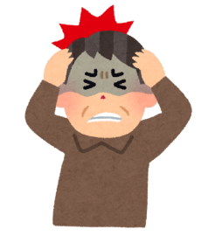


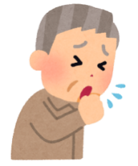
す
たばこを吸わない人も病気になる？
けむり
きつえん
他人のたばこの煙にさらされることを「受動喫煙」と言います。
たばこの先から出る煙（副流煙）には、喫煙者が吸い込む煙（主流煙）よりも多くの有害物質が含まれていることが分かっています。
けむり
ふくりゅうえん
きつえん
けむり
しゅりゅうえん
ふくりゅうえん
副流煙
しゅりゅうえん
ニコチン 2.8倍
タール 3.4倍
一酸化炭素 4.7倍
主流煙
きつえん
受動喫煙によって引き起こされる病気
きつえん
きつえん
喫煙者だけでなく、周囲の人も受動喫煙によって病気になることが分かっています。
日本では、年間推計15,000人が受動喫煙が原因で亡くなっています。
きつえん
はい
肺がんの確率は
30％↑
にゅうようじとつぜんししょうこうぐん
はい
乳幼児突然死症候群（SIDS)
がん（特に肺がん）
のうそっちゅう
きょけつせいしんしっかん
ぜん息
脳卒中
虚血性心疾患

Slide 5
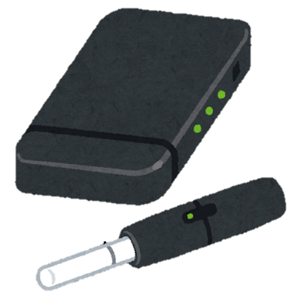

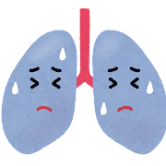

色々なたばこ
じょうき
す
最近では、機器で蒸気を発生させ、その蒸気を吸う製品が増えてきています。
日本で多く使用されているものは、加熱式たばこと呼ばれるものです。たばこ葉を原料としニコチン等の有害物質が含まれるものです。
よく似たものとして電子たばこがありますが、これは香りのついた溶液が原料で、たばこ葉は入っていないため、たばこ製品ではありません。
 | 紙巻 たばこ | 加熱式 たばこ | 電子 たばこ
原料 | たばこ葉 | たばこ葉 | 溶液
使用方法 | 火をつけて 燃やす | 機器で温める | 機器で温める
有害物質 | あり | あり | あり※
かみまき
も
も
※製品による
かみまき
加熱式たばこの温める温度は、紙巻たばこが燃える温度より低く、タールなどの発生が少ないと言われています。
しかし化学物質は、少量であっても体に入ることによって健康へ影響すると考えられており、健康への害が少ないとは言えません。
も
えいきょう
はんばい
加熱式たばこや電子たばこは、販売からの日が浅く、
今後数十年後にどのような健康影響が出てくるのかはまだわからない製品で注意が必要です。
えいきょう

Slide 6
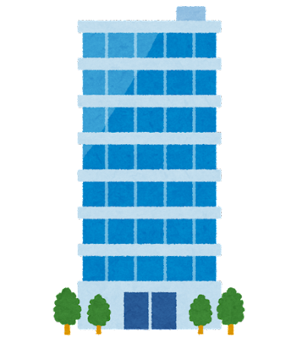
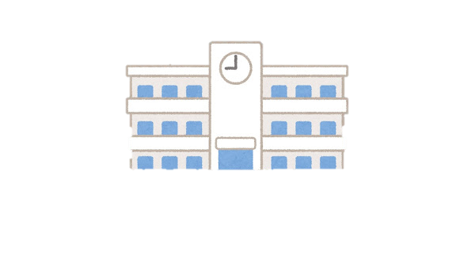
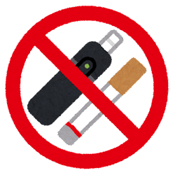
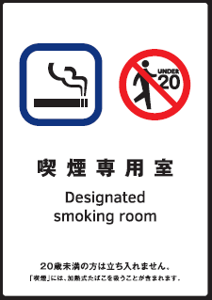

きつえん
受動喫煙を防ぐルール
健康増進法
大阪府子どもの
受動喫煙防止条例
きつえん
きつえん
きつえん
受動喫煙をなくすためのルールを定めた法律
子どもに受動喫煙させないよう定めた条例
きんえん
01 屋内は原則禁煙
しせつ
きんえん
す
多くの人が利用する施設は原則屋内禁煙で、たばこが吸える場所は喫煙室だけです。特に子どもや病気の人など、煙の影響を受けやすい人が利用する施設は、原則敷地内禁煙です。
きつえん
けむり
えいきょう
しせつ
しきちないきんえん
きんえん
敷地内禁煙
きんえん
屋内禁煙
オフィス・飲食店等
学校や病院、行政機関等
きつえん
ひょうしき
02 喫煙室には標識があります
きつえん
ひょうしき
喫煙エリアかどうかは、標識で確認できます。
「20歳未満立入禁止マーク」のある場所は、保護者が一緒でも入ることはできません。
さい
きんし

Slide 7
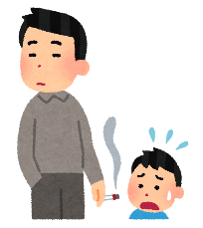

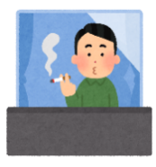
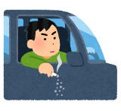

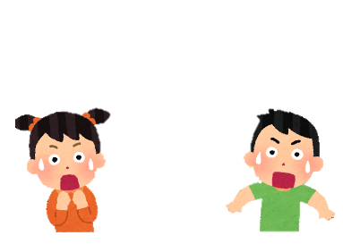
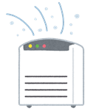


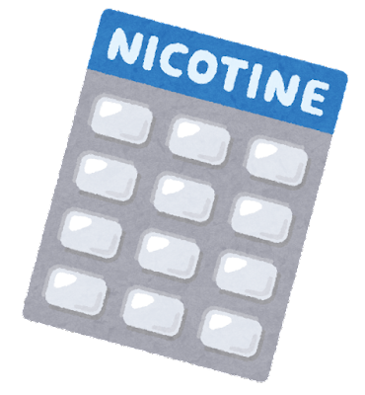
はいりょ
03 配慮する義務
す
きつえん
たばこを吸う人は、望まない受動喫煙をさせないように配慮しなければなりません。
はいりょ
さ
04 お家でのルール
けむり
せいじょうき
かんきせん
たばこの煙の有害物質は、空気清浄機や換気扇等では完全に取り除くことはできません。加熱式たばこを含むたばこを吸った人が吐く息にも、多くの有害物質が含まれています。
す
は
ベランダや決めた
部屋だけで吸う
まど
×
車の窓を
開けて吸う
す
す
かんきせん
す
×
×
換気扇の下で吸う
せいじょうき
空気清浄機を
つけて吸う
加熱式たばこ
だけを吸う
×
す
×
す
たいさく
このような対策では
不十分です！
きつえん
子どもの健康を守るために家庭から受動喫煙をなくしましょう
薬などの利用でより「楽に」・「確実に」禁煙できます。

Slide 8




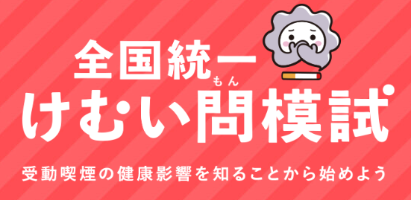
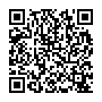
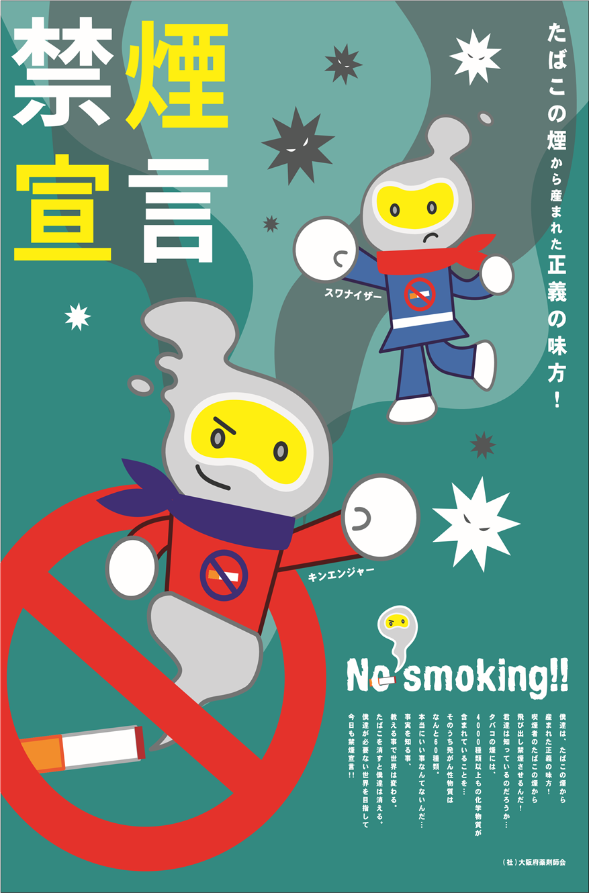
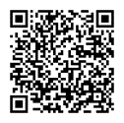
ちょうせんじょう
挑戦状
たばこの常識いくつ知ってる！？
満点目指してやってみよう！
キンエンジャーは一般社団法人大阪府薬剤師会の登録商標です。
大阪市健康局健康推進部健康づくり課
（受動喫煙防止対策担当）
TEL 06-6226-8409 FAX 06-6226-8476
大阪市 たばこについて 検索
2025年●月作成

